Slide 1

BÁO CÁO
THÁNG 5 \ 2024
DỰ ÁN VÍ ĐIỆN TỬ CHO SINH VIÊN

Slide 2
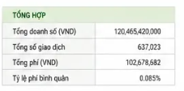
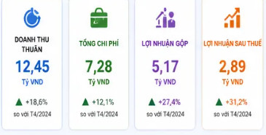


Slide 3
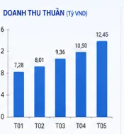
DOANH THU THEO QUÝ NĂM
Doanh thu tăng trưởng mạnh mẽ, bền vững
Kiểm soát chi phí hiệu quả
Cả lợi nhuận gộp và sau thuế đều tăng cao hơn doanh thu => tỷ suất lợi nhuận cải thiện rõ rệt

